Slide 1
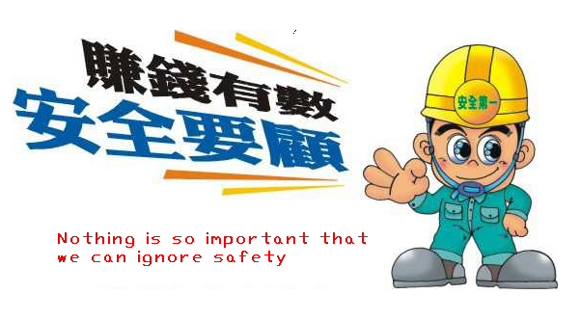
如何正确使用和佩戴防护用品
博富特咨询
全面
专业
实用

Slide 2


关于博富特
博富特培训已拥有专业且强大的培训师团队-旗下培训师都拥有丰富的国际大公司生产一线及管理岗位工作经验，接受过系统的培训师培训、训练及能力评估，能够开发并讲授从高层管理到基层安全技术、技能培训等一系列课程。
我们致力于为客户提供高品质且实用性强的培训服务，为企业提供有效且针对性强的定制性培训服务，满足不同行业、不同人群的培训需求。
博富特认为：一个好的培训课程起始于一个好的设计,课程设计注重培训目的、培训对象、逻辑关系、各章节具体产出和培训方法应用等关键问题。

Slide 3
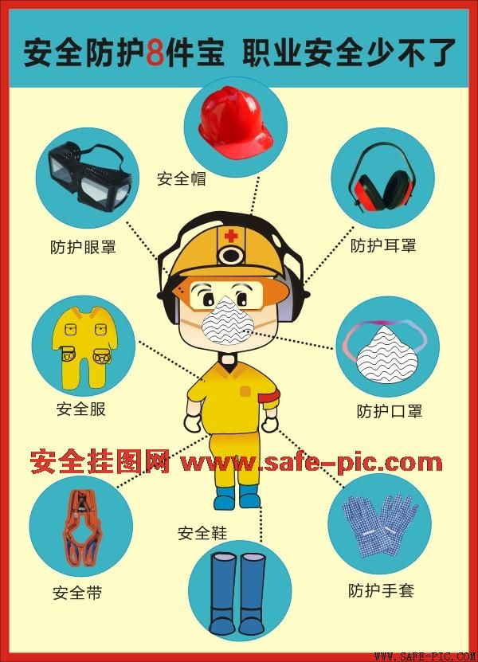
如何正确使用和佩戴防护用品
1、安全帽
2、防护眼罩
3、防护耳罩
4、防护口罩
5、安全服
6、安全带
7、防护手套
8、绝缘鞋

Slide 4
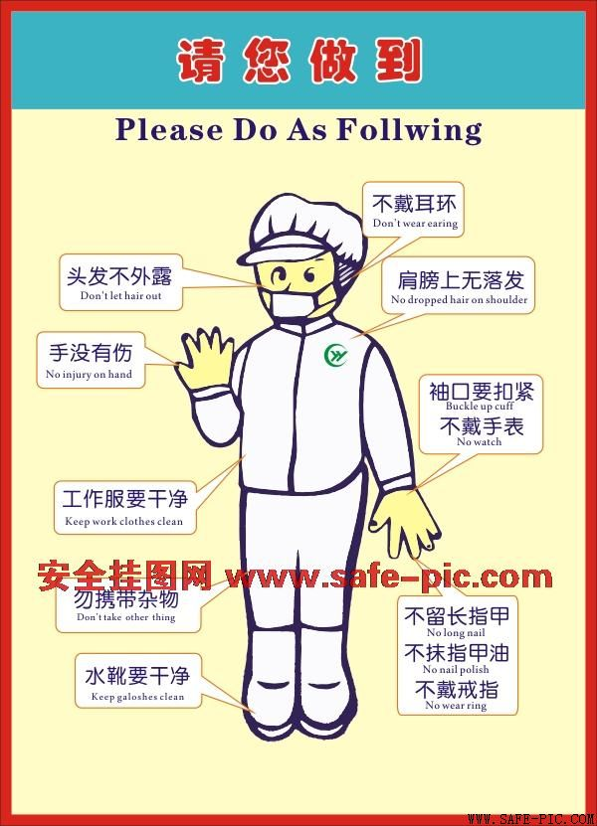
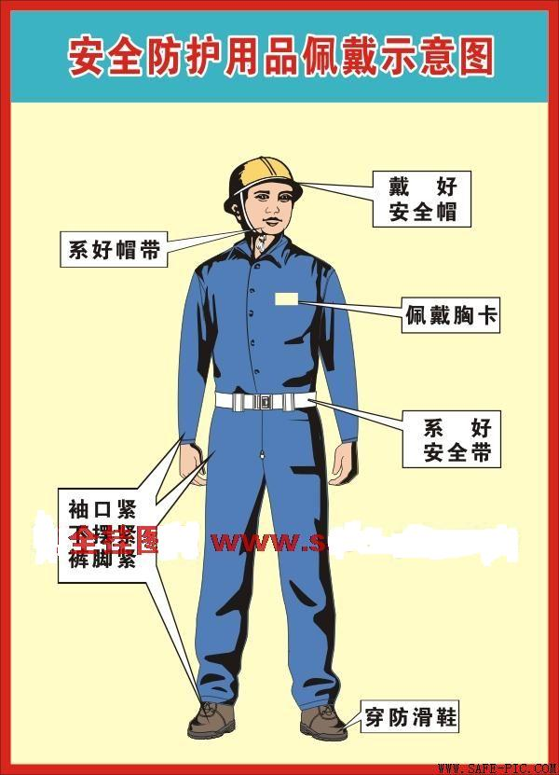
如何正确使用和佩戴防护用品

Slide 5
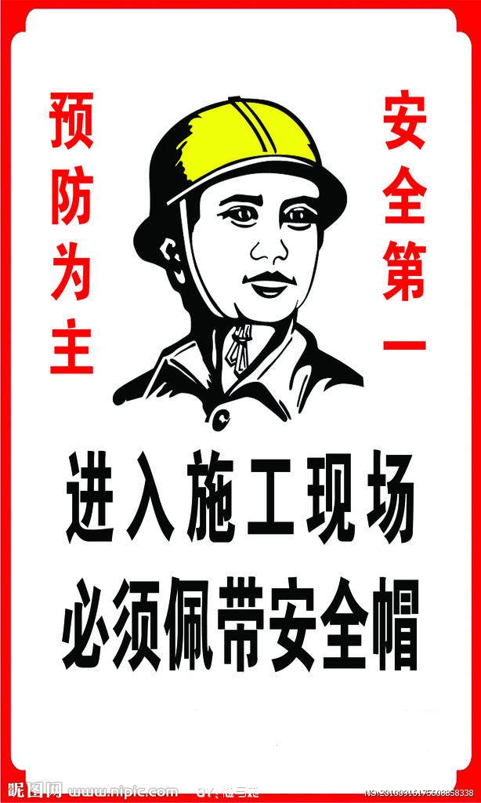
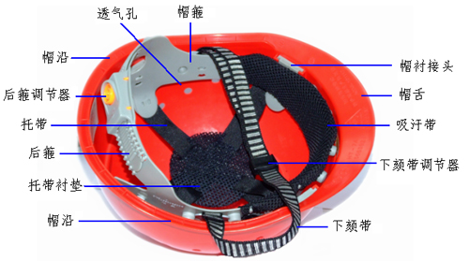
如何正确佩戴安全帽
1、安全帽的结构

Slide 6
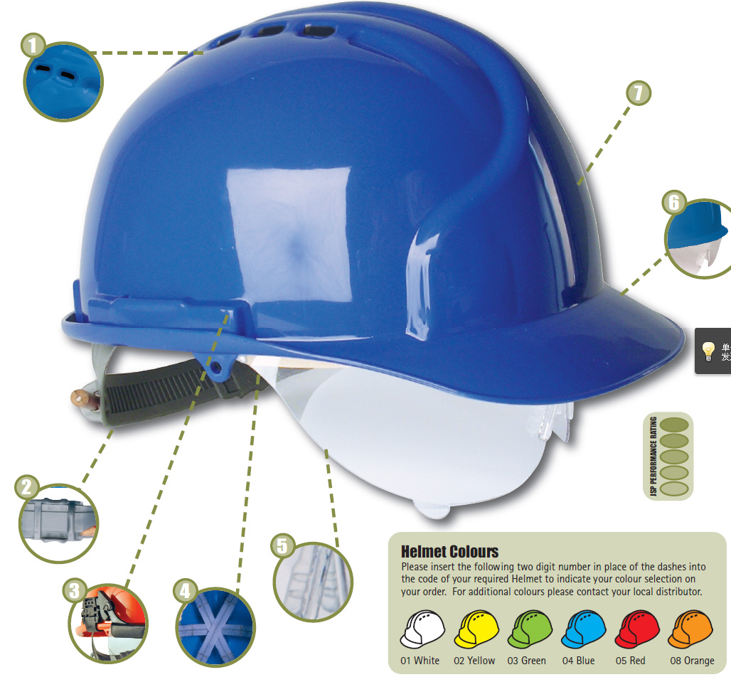
如何正确佩戴安全帽
2、安全帽的作用
◆防止物体打击
◆防止高空物体坠落
◆防止头部碰撞物体
◆防止污染毛发伤害

Slide 7
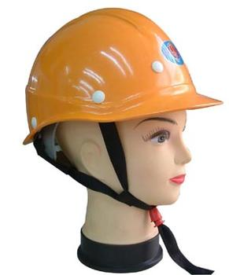
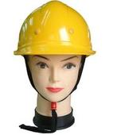
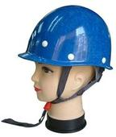
如何正确佩戴安全帽
3、正确佩戴安全帽
3.1 首先检查安全帽的外壳是否破损、有无合格帽衬、帽带是否完好、是否在有效期内。
3.2 调整好帽衬顶端与帽壳内顶的间距，一般4～5厘米。
3.3 戴安全帽前应将帽后调整带按自己头型调整到适合的位置。
3.4 不要把安全帽歪戴，也不要把帽沿戴在脑后方。
3.5 安全帽的下领带必须扣在颌下，并系牢，松紧要适度。

Slide 8
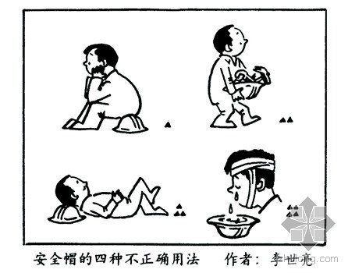
如何正确佩戴安全帽
4、安全帽佩戴不正确事例

Slide 9
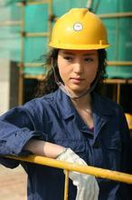
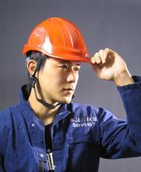
如何正确佩戴安全帽
4、安全帽佩戴不正确事例
▲头发没盘进帽内
▲ 帽带没系紧

Slide 10
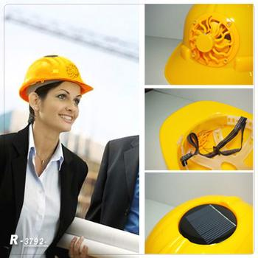
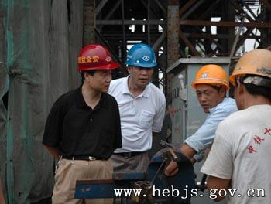
如何正确佩戴安全帽
4、安全帽佩戴不正确事例
没系帽带

Slide 11
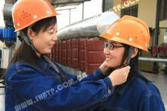
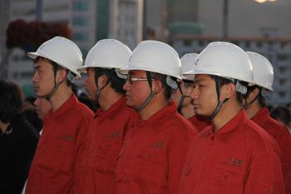
如何正确佩戴安全帽
4、安全帽佩戴不正确事例
▲ 帽带没系对
▲ 标准佩戴安全帽
▲ 头发没盘进帽内

Slide 12
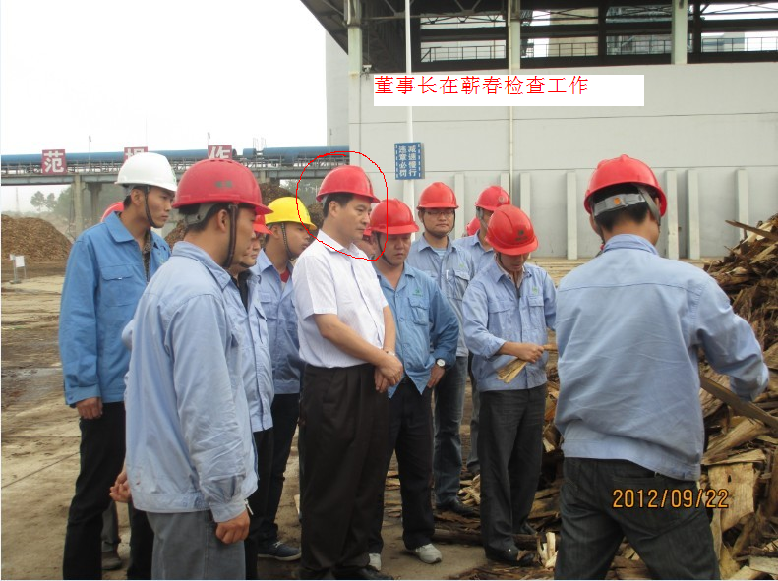
如何正确佩戴安全帽

Slide 13
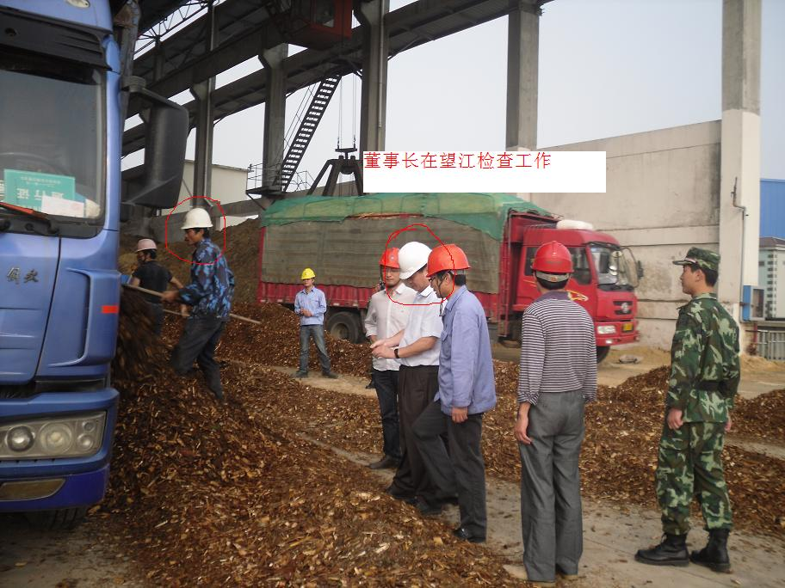
如何正确佩戴安全帽

Slide 14
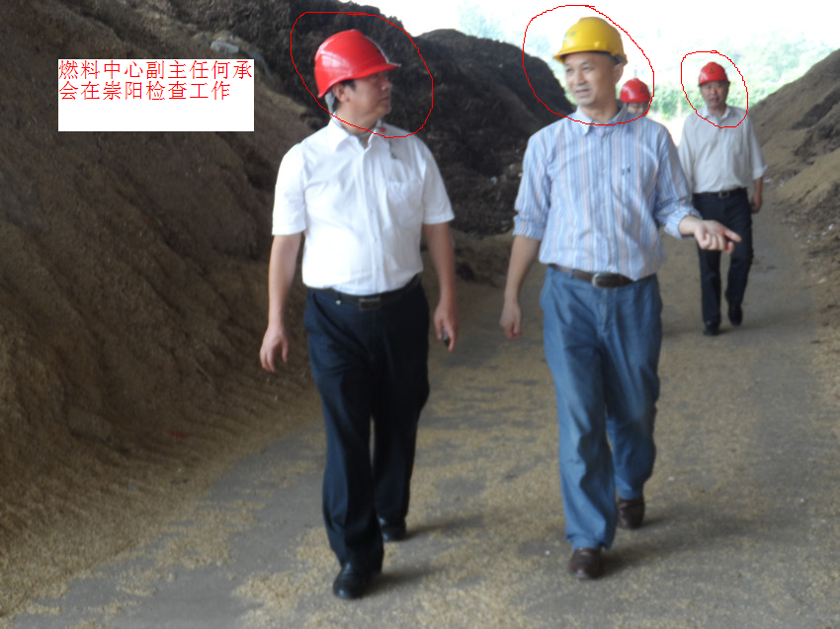
如何正确佩戴安全帽

Slide 15
如何正确佩戴安全帽
5、安全帽使用注意事项
5.1 安全帽体顶部除了在帽体内部安装了帽衬外，有的还开了小孔通风。但在使用时不要为了透气而随便再行开孔。
5.2 由于安全帽在使用过程中，会逐渐损坏。所以要定期检查，检查有没有龟裂、下凹、裂痕和磨损等情况，发现异常现象要立即更换，不准再继续使用。
5.3严禁使用只有下颌带与帽壳连接的安全帽，也就是帽内无缓冲层的安全帽。

Slide 16
如何正确佩戴安全帽
5、安全帽使用注意事项
5.4 由于安全帽大部分是使用高密度低压聚乙烯塑料制成，具有硬化和变蜕的性质。所以不易长时间地在阳光下曝晒。
5.5 新领的安全帽，首先检查是否有劳动部门允许生产的证明及产品合格证，再看是否破损、薄厚不均，缓冲层及调整带和弹性带是否齐全有效。不符合规定要求的立即调换。

Slide 17
如何正确佩戴安全帽
5、安全帽使用注意事项
5.6 在现场室内作业也要戴安全帽，特别是在室内带电作业时，更要认真戴好安全帽，因为安全帽不但可以防碰撞，且还能起到绝缘作用。
5.7 平时使用安全帽时应保持整洁，不能接触火源，不要任意涂刷油漆，不准当凳子坐，防止丢失。如果丢失或损坏，必须立即补发或更换。无安全帽一律不准进入施工现场。

Slide 18
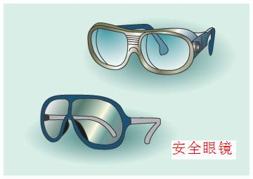
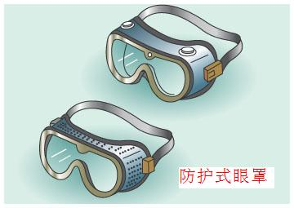
如何正确佩戴防护眼镜
1、防护眼镜的种类

Slide 19
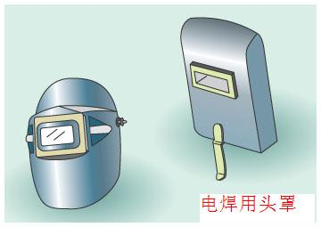
如何正确佩戴防护眼镜
1、防护眼镜的种类

Slide 20
如何正确佩戴防护眼睛
2、防护眼镜的作用
2.1 防止异物进入眼睛
2.2 防止化学性物品的伤害
2.3 防止强光、紫外线和红外线的伤害
2.4 防止微波、激光和电离辐射的伤害

Slide 21
如何正确佩戴防护眼睛
3、防护眼镜的选择
3.1 在选择护眼用具前，负责人应先对有关工序进行风险评估，以了解工序本身、所使用的机器/工具、所涉及的物质等，对眼睛的危害种类及严重性。
3.2 根据评估结果，负责人应尽量执行相关措施以消减工序对眼睛的危害，而不可单靠护眼用具去保护员工的眼睛。

Slide 22
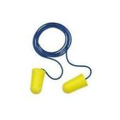
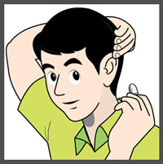
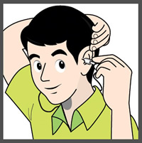
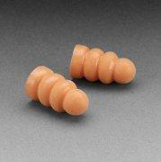
如何正确佩戴防护耳塞
1、由於人的外耳道是弯曲的，佩戴耳塞时，应用一隻手绕过头後，将耳壳往後及往上拉（可将外耳道拉直），然後用另一手将耳塞推进去。
耳塞
耳塞
2、发泡棉式的耳塞应先搓压至细长条状，慢慢塞入外耳道待它膨胀及将耳道封住。

Slide 23
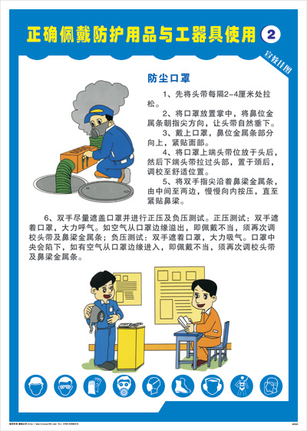
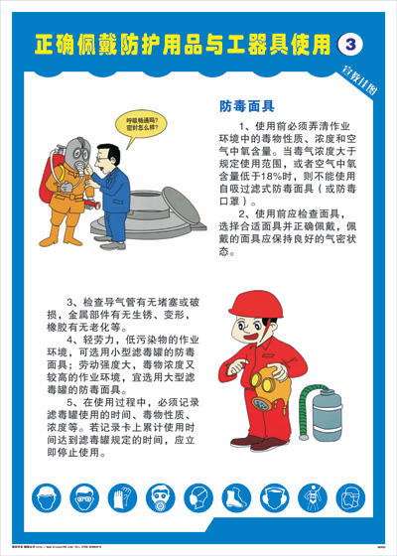
正确佩戴口罩和防毒面罩

Slide 24
如何正确使用安全带

Slide 25
如何正确使用安全带
1、安全带的作用
防止高处作业人员发生坠落或者发生坠落后将作业人员安全悬挂的个体防护装置。按照使用条件不同可分为以下三类：
第一类：围栏作业安全带：这种安全带是通过围绕在固定构造物上的绳子或者带将人体绑定在固定的构造物附近，使作业人员的双手可以进行其他操作的安全带。
第二类：区域限制安全带：这种安全带是用以限制作业人员的活动范围，避免其到达可能发生坠落区域的安全带；
第三类：坠落悬挂安全带：这种安全带是指高处作业或者登高人员发生坠落时，将作业人员悬挂的安全带。以上这三类就是高处作业安全带的分类以及他们各自的作用。

Slide 26
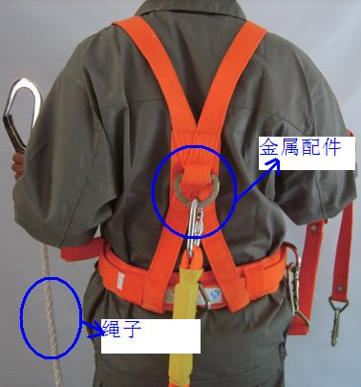
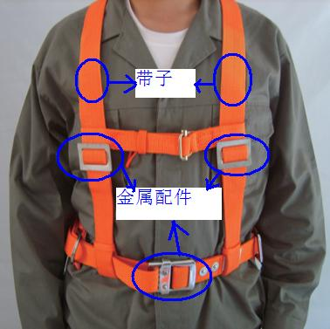
如何正确使用安全带
2、安全带的组成

Slide 27
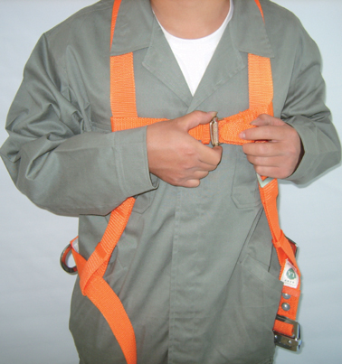
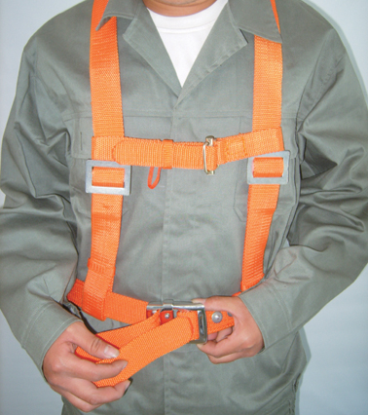
如何正确使用安全带
3、如何正确系好安全带
第一步：先系胸前扣带
第二步：先系腰部扣带

Slide 28
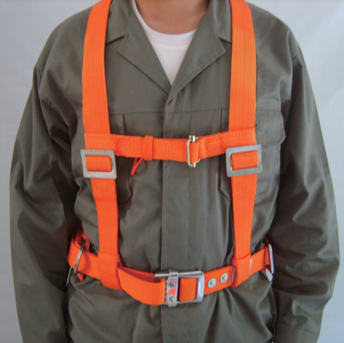
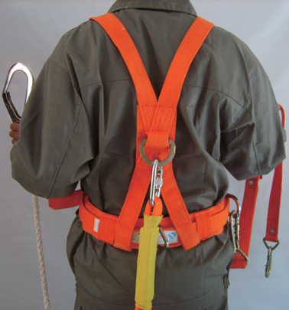
如何正确使用安全带

Slide 29
如何正确使用安全带
4、安全带使用注意事项
◆ 安全带使用时应高挂低用，防止摆动碰撞；
◆安全带长度一般为1.5-2m,使用3m以上长绳时，应加缓冲器；
◆不准将绳打结使用，不准将钩直接挂在不牢固物体上或安全绳上，应挂在连接环上使用。

Slide 30
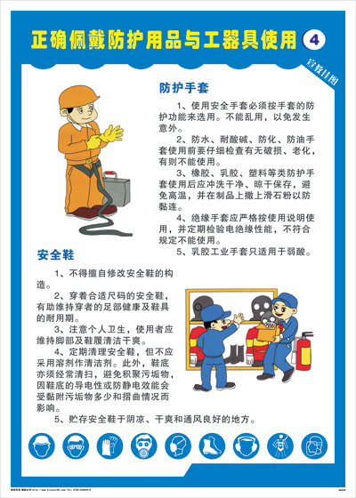
如何正确穿戴手套和绝缘鞋

Slide 31
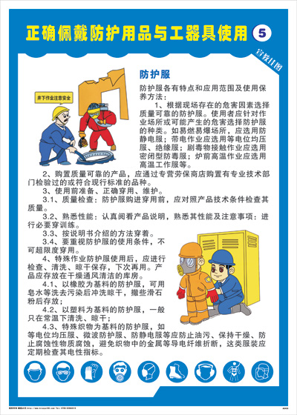
如何正确穿戴工作服

Slide 32


感谢聆听
资源整合，产品服务
↓↓↓
公司官网 | http://www.bofety.com/
如需进一步沟通
↓↓↓
联系我们 | 15250014332 / 0512-68637852
扫码关注我们
获取第一手安全资讯
微信公众号
抖音

